Slide 1
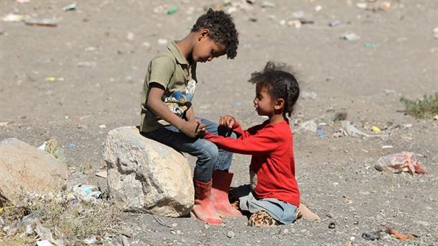
LA VULNERABILIDAD “A OTRA ESCALA” El pecado estructural
Ernesto Cavassa sj
Belén Romá

Slide 2
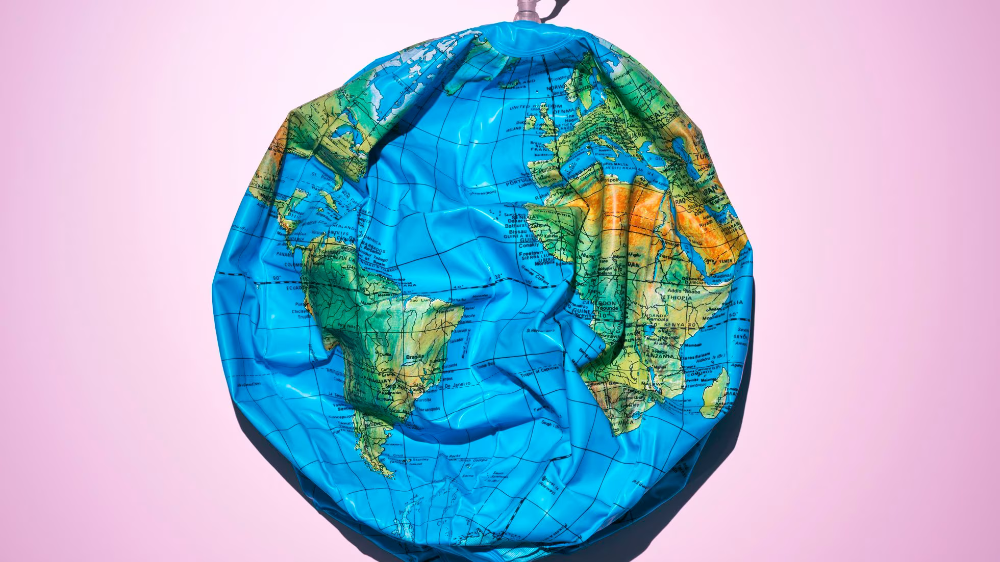
EL ANTIGÉNESIS Mito de la descreación (J.I. Gonzalez Faus)

Slide 3
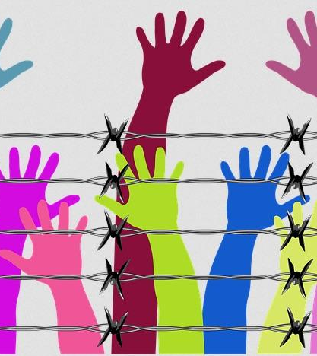
LAS RUPTURAS TIENEN NOMBRE: PECADO
“Según la Biblia las tres relaciones vitales (con Dios, con el prójimo, con la tierra) se han roto, no solo externamente sino también dentro de nosotros. Esta ruptura es el pecado…hoy el pecado se manifiesta con toda su fuerza de destrucción en las guerras, las diversas formas de violencia y maltrato, el abandono de los más frágiles, los ataques a la naturaleza”
(Laudato Si, n° 66).

Slide 4
“ESTRUCTURAS DE PECADO”
Juan Pablo II: “No se puede llegar fácilmente a una comprensión profunda de la realidad que tenemos ante nuestros ojos sin dar un nombre a la raíz de los males que nos aquejan…La naturaleza real del mal al que nos enfrentamos en la cuestión del desarrollo de los pueblos es un mal moral fruto de muchos pecados que llevan a estructuras de pecado”.
Francisco: “el modo como la humanidad de hecho ha asumido la tecnología y su desarrollo junto con un paradigma homogéneo y unidimensional…el paradigma tecnocrático. Supone la mentira de la disponibilidad infinita de los bienes del planeta que lleva a ´estrujarlo´ hasta el límite y más allá del límite” (Laudato Si, 106). “No hay dos crisis separadas, una ambiental y otra social, sino una sola y compleja crisis socio-ambiental” (LS 139).

Slide 5
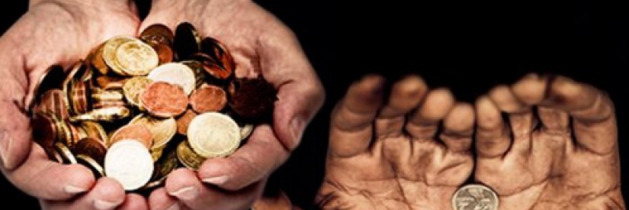
EL RICO EPULÓN Y LOS MILLONES DE LÁZAROS
“Estos son datos casi oficiales: las 50 personas más ricas del mundo tienen un patrimonio equivalente a 2,2 billones de dólares. Esas cincuenta personas por sí solas podrían financiar la atención médica y la educación de cada niño pobre en el mundo, ya sea a través de impuestos, iniciativas filantrópicas o ambas cosas. Esas cincuenta personas podrían salvar millones de vidas cada año”.
(Papa Francisco, Discurso en el Seminario Nuevas formas de Solidaridad, 05/02/20)

Slide 6
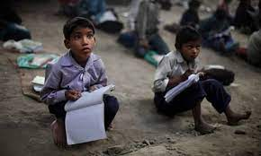
DESIGUALDAD MUNDIAL
La educación integral y de calidad, y los patrones de graduación siguen siendo un desafío mundial. A pesar de los objetivos y metas formulados por la Organización de las Naciones Unidas (ONU) y otros organismos (cf. Objetivo 4), y de los importantes esfuerzos realizados por algunos países, la educación sigue siendo desigual entre la población mundial.
(Discurso en el Seminario de Educación: El Pacto Mundial, 07/02/20)

Slide 7
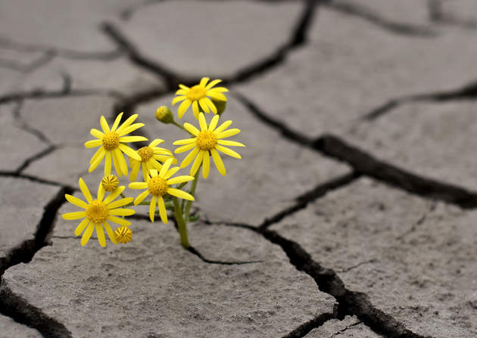
ES POSIBLE CAMBIAR DE LÓGICA
Otro principio fundamental que hay que poner nuevamente en el centro de la agenda educativa es aquel por cual se afirma que el mundo puede cambiar. Sin este principio, el deseo humano, especialmente el de los más jóvenes, se ve privado de la esperanza y de la energía necesarias para trascender, para dirigirse hacia el otro.
(Instrumentum laboris, La Visión. 3. El mundo puede cambiar)

Slide 8
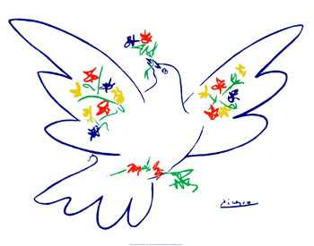
LLAMADOS A SER CONSTRUCTORES DE PAZ
Hermanos, hermanas, estamos llamados a ser misioneros de paz, y esto nos dará paz. Es una decisión; es hacer sitio en nuestros corazones para todos, es creer que las diferencias étnicas, regionales, sociales, religiosas y culturales vienen después y no son obstáculos; que los demás son hermanos y hermanas, miembros de la misma comunidad humana; que cada uno es destinatario de la paz que Jesús ha traído al mundo. Es creer que los cristianos estamos llamados a colaborar con todos, a romper el ciclo de la violencia, a desmantelar las tramas del odio. Sí, los cristianos, enviados por Cristo, están llamados, por definición, a ser conciencia de paz en el mundo; no sólo conciencias críticas, sino sobre todo testigos del amor; no pretendientes de sus propios derechos, sino de los del Evangelio, que son la fraternidad, el amor y el perdón; no buscadores de sus propios intereses, sino misioneros del amor apasionado que Dios tiene por cada ser humano
Moto azalí na matói ma koyoka [El que tenga oídos para oír] R/Ayoka [Que oiga]
Moto azalí na motema mwa kondima [El que tenga corazón para aceptar] R/Andima [Que acepte]
Papa Francisco, Visita Apostólica a la República Democrática del Congo, Kinshasa, 1/02/23

Slide 9
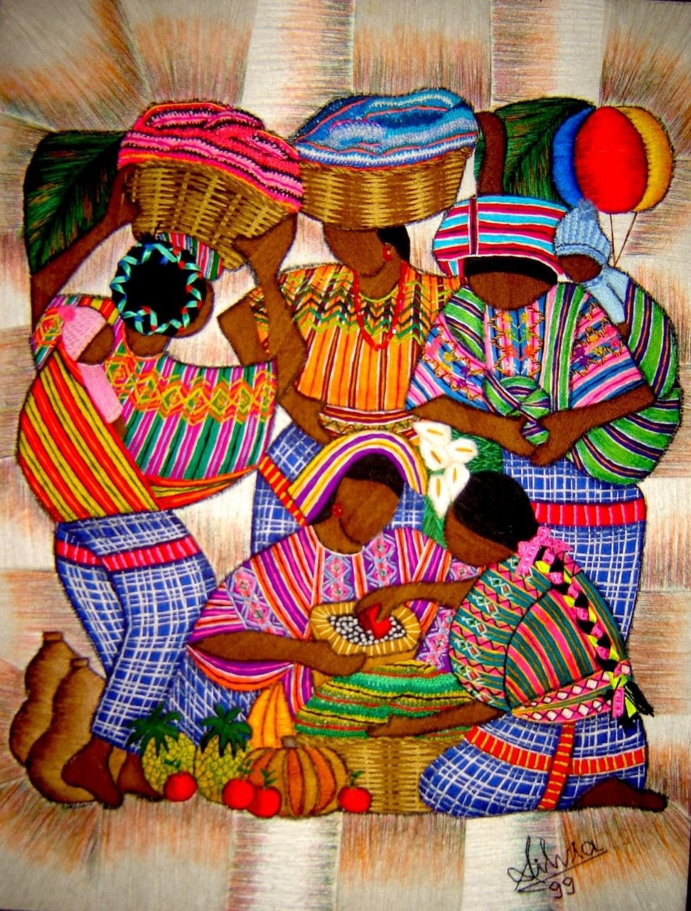
EDUCADORES MÍSTICOS
Y en esta perspectiva sentimos el desafío de descubrir y transmitir la ‘mística’ de vivir juntos, de mezclarnos, de encontrarnos, de tomarnos de los brazos, de apoyarnos, de participar de esa marea algo caótica que puede convertirse en una verdadera experiencia de fraternidad, en una caravana solidaria (EG 87).
(Instrumentum laboris, 1. Introducción)

